Slide 1
אפליקציות מידע למשתמשי התחבורה הציבורית
עדכון ודיון עם נחמן שלף מעמותת מרחב
February 2012
nachman@miu.org.il
0544566016

Slide 2






What text based transit information services exist in IL?
System-wide text based trip planner, schedules and routes
www.bus.gov.ilפורטל קווי תחבורה בישראל
www.bus.co.il"אוטובוסים" מודיעין לתחבורה ציבורית בישראל
Websites of individual transit operators
www.israrail.org.il
www.egged.co.il www.dan.co.il www.kavim-t.co.il …

Slide 3
What map based transit information services exist in IL?
Transit Maps (static)
Route maps
Bus routes
Jerusalem light rail map
System maps
Isra-rail map
2nd beat maps for Tel-Aviv Metro
Frequent routes “metro- de-facto”
Jerusalem BRT map
Map Based Trip-Planners
TranzMate – all of Israel, GTFS and OTP based
Maslulan - Jerusalem, German proprietary trip planner
Maslulan – Gush Dan, German proprietary trip planner, planned for the 3rd Beat of the Transit Reform in beginning of March 2012

Slide 4

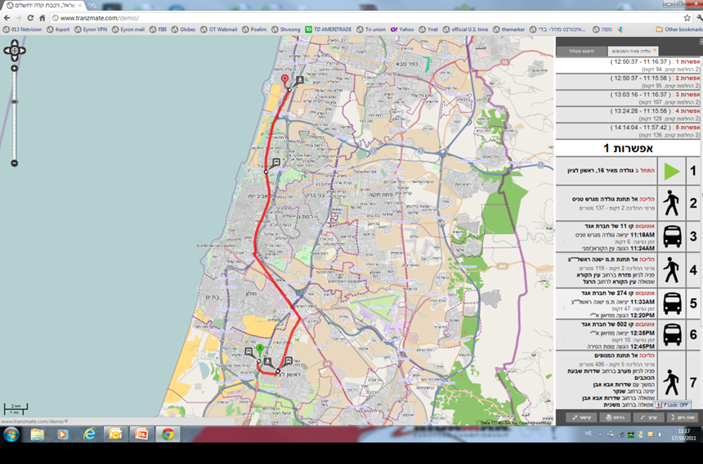
TranzMate
אתר אינטרנט חינם המציע:
Multi mode trip plan
חלופות שונות לפי העדפות
הדפסת מסלול ולוחות זמנים של כל הקווים
מיקום תחנות
אתר הניסוי businfo לשעבר
Based on OTP- the Open Trip Planner

Slide 5
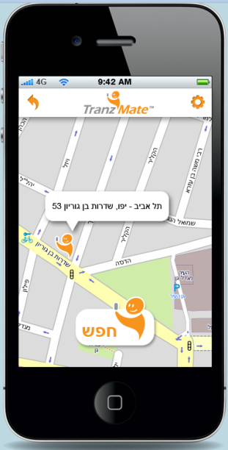

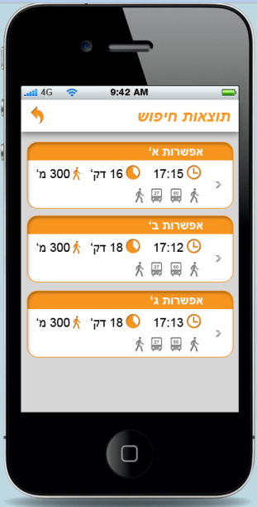
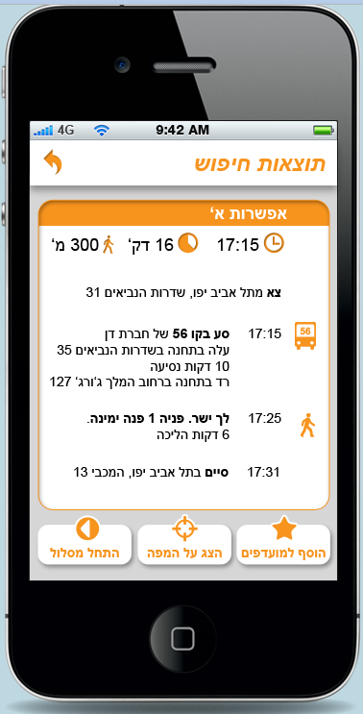
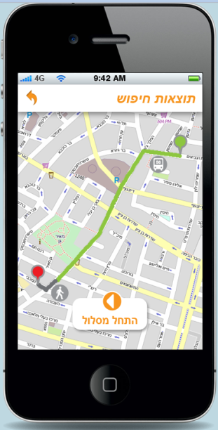
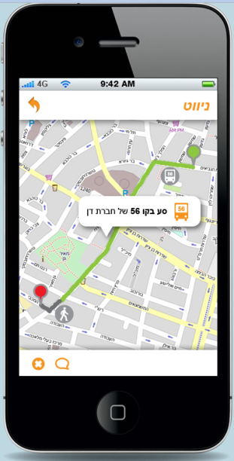
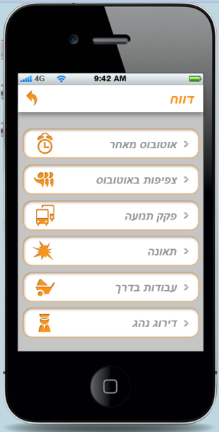
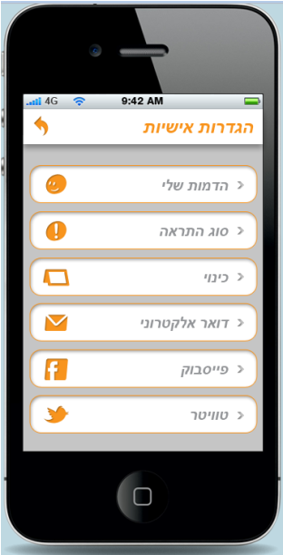
TranzMate לטלפון
אפליקצית חינם לטלפון חכם מבוססת מיקום GPS :
- Multi mode trip plan בחירת חלופות מסלול שונות לפי העדפות
מיקום תחנות ולוחות זמנים של כל הקווים
התחל מסלול ממיקום נוכחי
חיפוש יעד והעדפות
קבלת מספר אפשרויות לבחירה
פירוט מלא של המסלול הנבחר
ליווי מלא לאורך הדרך
התראות קוליות לאורך הדרך
דיווחים בזמן אמיתי של הנוסעים
התאמה אישית וקשר עם נוסעים אחרים

Slide 6
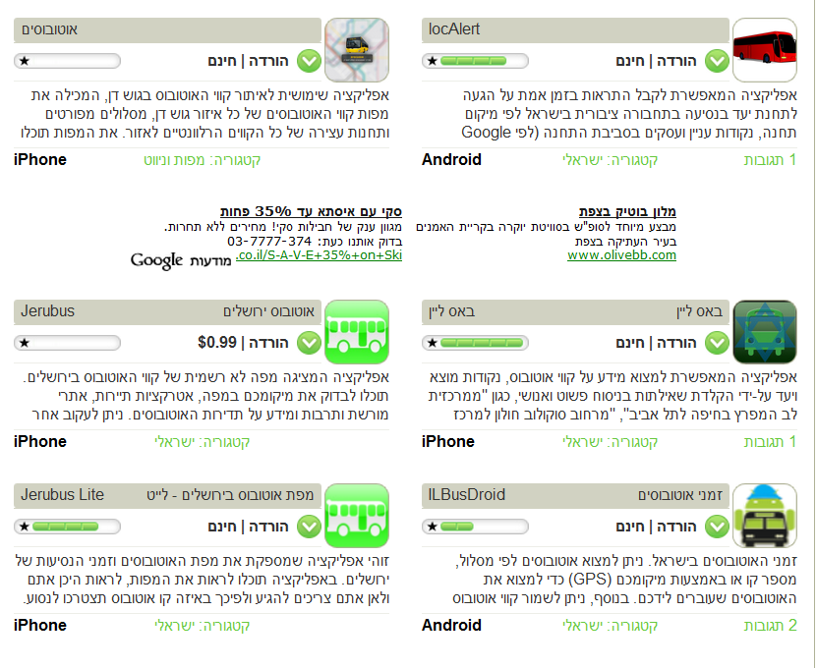
אפליקציות לאייפון ולאנדרואיד

Slide 7
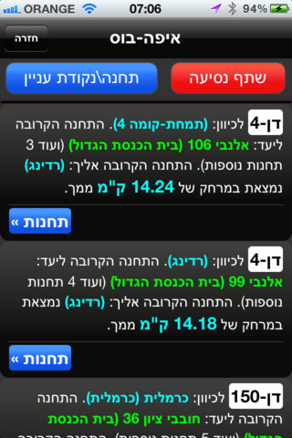
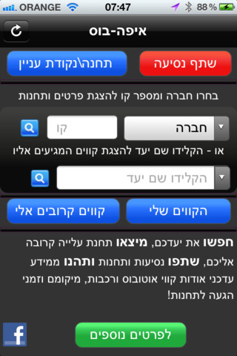
איפה-בוס
איפה-בוס היא אפליקציה חברתית-שיתופית מבוססת ג'י.פי.אס, אשר מציגה באמצעות חיפוש פשוט: -איך להגיע לכל מקום -היכן התחנה הכי הקרובה אליכם -מיקום וזמן ההגעה של האוטובוס לתחנות, בזמן אמת! עיקרון האפליקציה: שיתוף נסיעות, תחנות ומקומות בונה את מאגר המידע על כן, ככל שרמת השיתוף עולה, כך עולה התועלת מהשימוש. וזה אומר... כאשר אתם באוטובוס ומשתפים את מסלול הקו, האחר מקבל את מיקום האוטובוס על המפה, זמן ההגעה שלו לתחנה והכל בזמן אמת! אנחנו היוצרים, אנחנו המשתמשים, רק נשאר לשתף וכולנו נרוויח!

Slide 8


אפליקציות לחיפוש לוחות זמני הרכבת
אפליקציית זמני רכבת למכשירי נוקיה ואנדרואיד מציעה את כל זמני הגעת הרכבת, תוך כדי בחירת פרמטרים פשוטים כמו יום נסיעה, תחנת מוצא ויעד.
אפליקציית קח רכבת למכשירי אייפון מפשטת את תהליך חיפוש זמני הרכבת וחיפוש מסלולי נסיעה ומציעה שירות נוח ופשוט שחוסך זמן רב.
אפליקציות נוספות המספקות את זמני רכבות בישראל הן "זמני רכבות" למכשירי אנדרואיד, "לו"ז רכבת" לאייפון ו- "הרכבת הבאה" למכשירי האייפון גם כן.

Slide 9

And in the future…
ממשל זמין ייקח אחריות על פרויקט Next Bus" " להצגת מידע בזמן אמת בתחנות אוטובוס
הנגישות לתחבורה הציבורית – חוק
יכנס לתוקף בינואר 2012
שילוט דיגיטלי דינמי בתחנות המדווח מתי מגיע האוטובוס
מאגר מידע מרכזי משותף לכל סוגי התחבורה הציבורית זמין חינם בטלפון, sms ואינטרנט
בעלויות החוק ישאו במשותף המדינה, הרשויות המקומיות והמפעילים
רשויות שיזדרזו יקבלו מענק
בשלב ראשון יוצבו ב-7 השנים הקרובות כ-2,000 שלטים דיגיטליים

Slide 10
GTFS in Israel - status update
What is GTFS?
What can developers do with GTFS?
How does a developer know where GTFS is available?
How does a developer tell users about his/her new app?
When will we have GTFS in Israel?

Slide 11





What is GTFS? GTFS = General Transit Feed Specification
The GTFS transit feed specification defines a common format for public transportation schedules and associated geographic information.
GTFS is a lightweight specification to share data between a transit agency and the general public or between transit agencies.
GTFS data is shared openly and is available to all transit application developers.
Transit Agency
GTFS.zip
New Transit Applications
New Transit Applications
New Transit Applications
Other Transit Agencies
Transit Application Developers
Other Transit Agencies
Transit Application Developers
Other Transit Agencies
Transit Application Developers
General
Public

Slide 12
GTFS in Israel - status update
What is GTFS?
What can developers do with GTFS?
How does a developer know where GTFS is available?
How does a developer tell users about his/her new app?
When will we have GTFS in Israel?

Slide 13
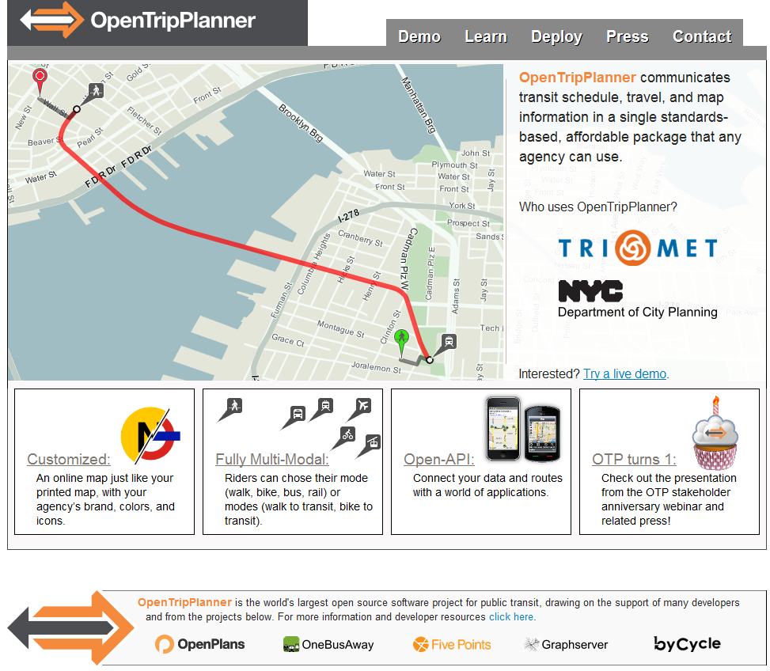
Trip Planner
OTP = Open Trip Planner = מתכנן מסלול פתוח מבוסס מפה
What your trip planner should be:
Multimodal: Your riders are walkers and bikers, too
Map-based: Riders want to see where they are going, not just follow the directions
Yours: Giving you total control over the schedules, branding, and messages your riders see
Open: Easy to update and support without vendor lock-in
Affordable: Cheap enough for you to adopt it right now, and keep it running for years without dedicated staff
Accessible: Making it easier for mobility-challenged riders to use your fixed route services - saving you money

Slide 14
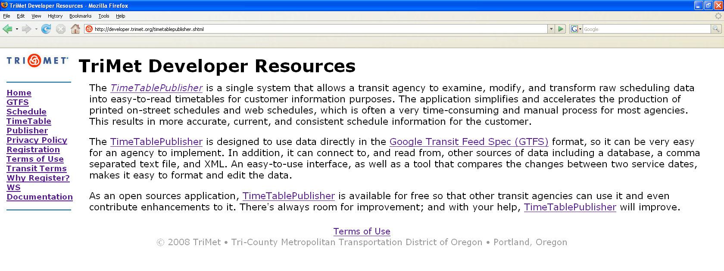
TimeTable Publisher
Reads GTFS data
Generates all TriMet’s print & online TimeTables.
Online TimeTables have most up-to-date information (could change weekly)

Slide 15
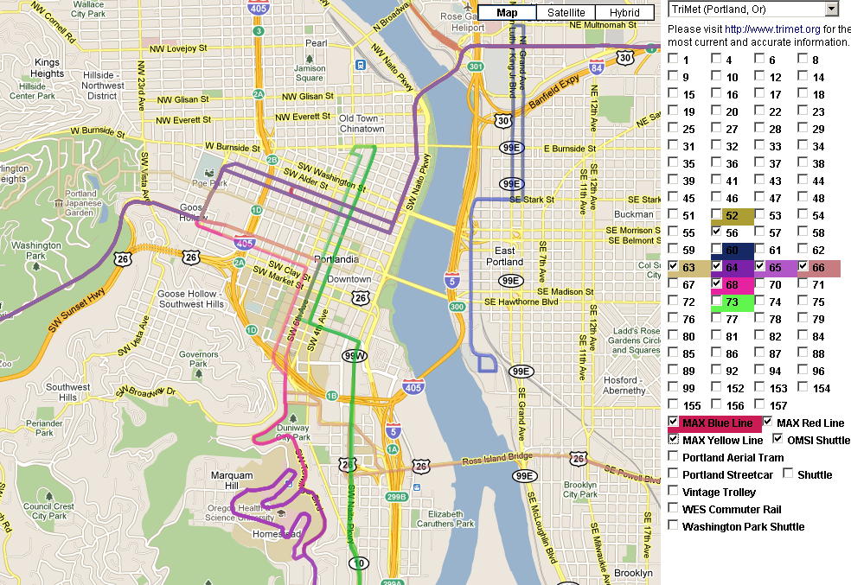
Transit Maps - interactively view transit routes on Google Maps

Slide 16

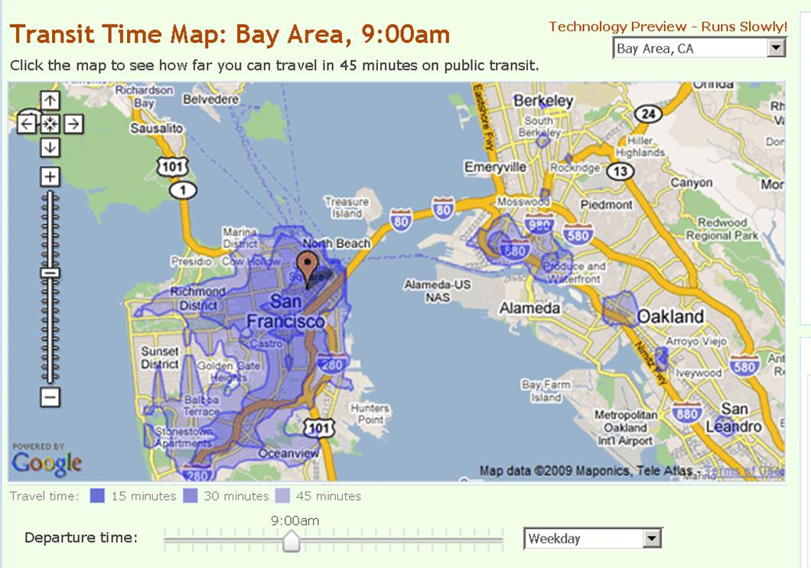
Transit Time Map

Slide 17
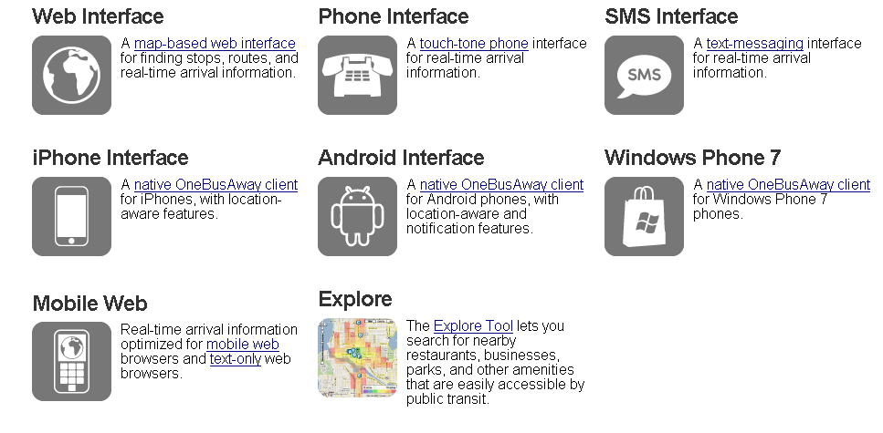
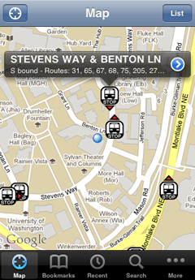
OneBusAway - Real-time transit information
Features include:
Real-time arrival and departure information for public transit.
Map display of stops and routes.
Nearby stops search for location-aware devices.
Bookmarks and recent stop history.
Search for stops by route, address, and stop number.

Slide 18
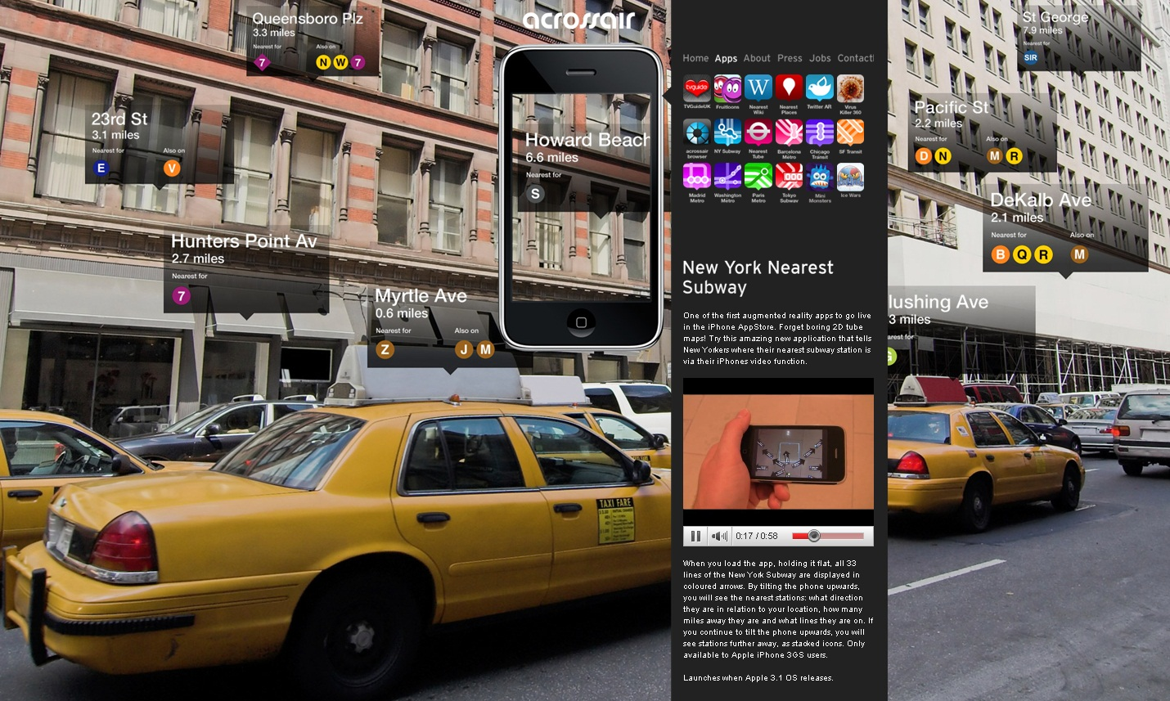

acrossair – augmented reality for NY nearest subway

Slide 19
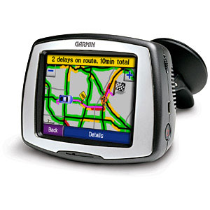
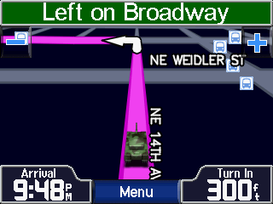
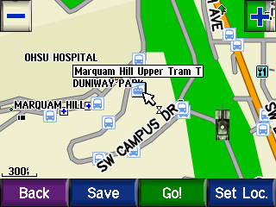
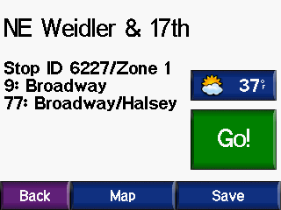
Garmin StreetPilot - GPS transit info locator
Bus stops are shown alongside driving directions
Stop icons on the GPS map can be clicked on to show…
…the stop name and description, the stop ID, fare zone,
and lines serving that stop

Slide 20
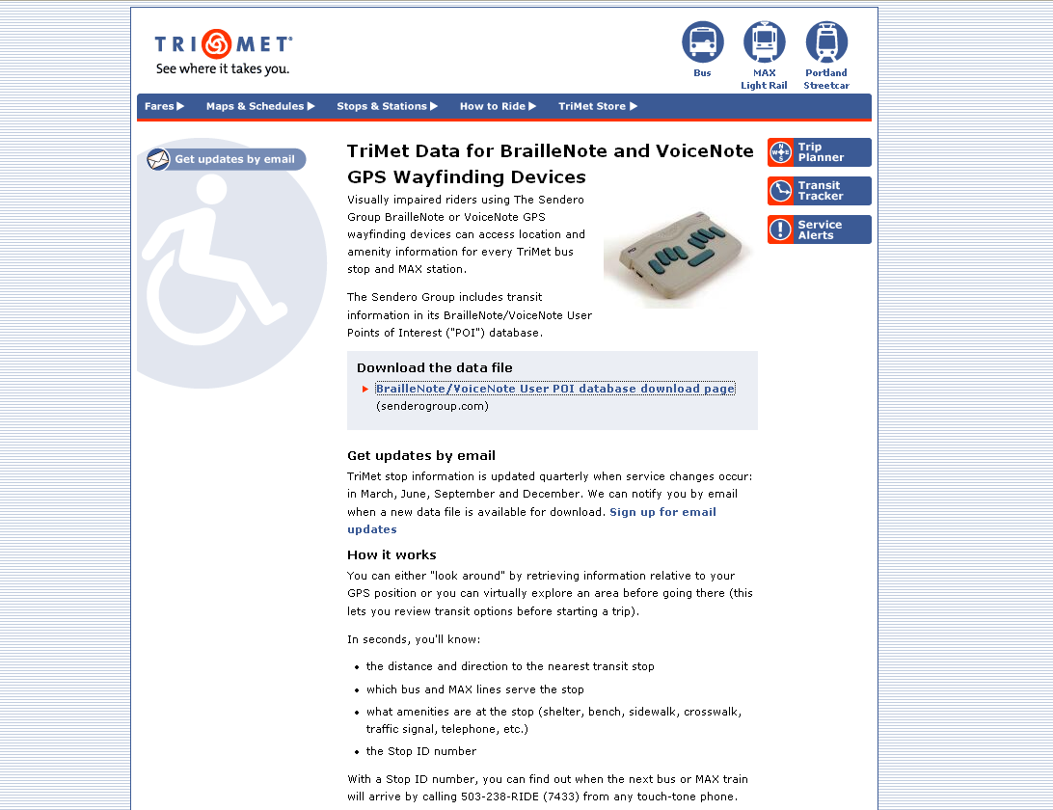
GPS Wayfinding Devices – transit information for the blind

Slide 21
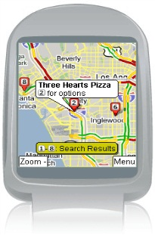
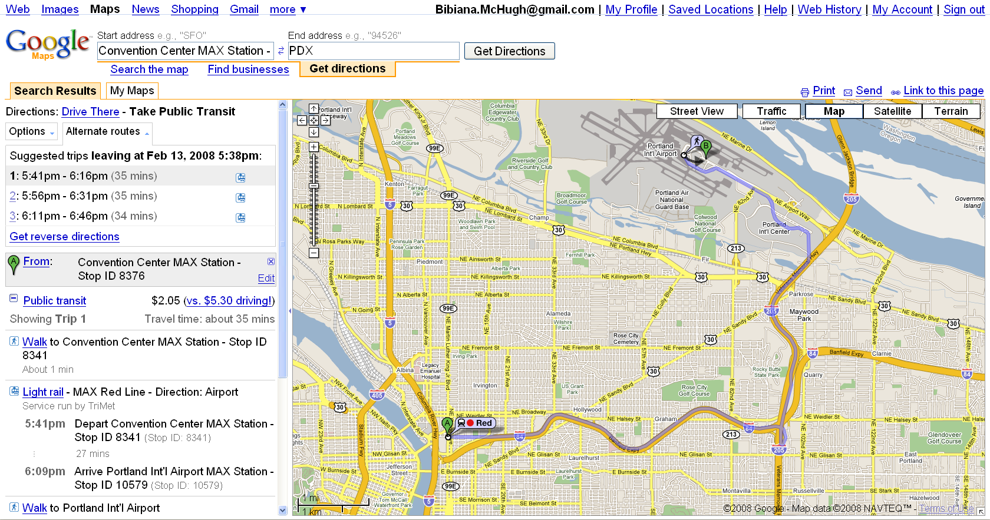
Google Transit – Trip Planner in Google Maps
Get Driving
and Walking Directions
AND
Public Transit Directions

Slide 22
GTFS in Israel - status update
What is GTFS?
What can developers do with GTFS?
How does a developer know where GTFS is available?
How does a developer tell users about his/her new app?
When will we have GTFS in Israel?

Slide 23

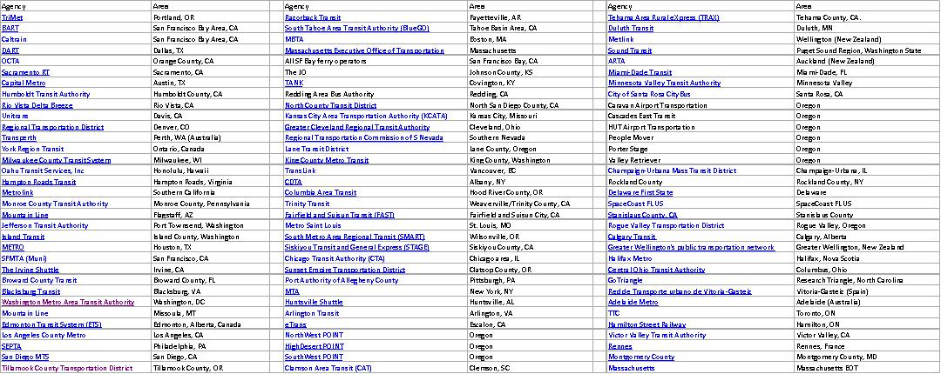
What Agencies are providing GTFS feeds?
216 Agencies providing GTFS data, see -
Transit Agencies providing Public GTFS feeds:

Slide 24
GTFS in Israel - status update
What is GTFS?
What can developers do with GTFS?
How does a developer know where GTFS is available?
How does a developer tell users about his/her new app?
When will we have GTFS in Israel?

Slide 25
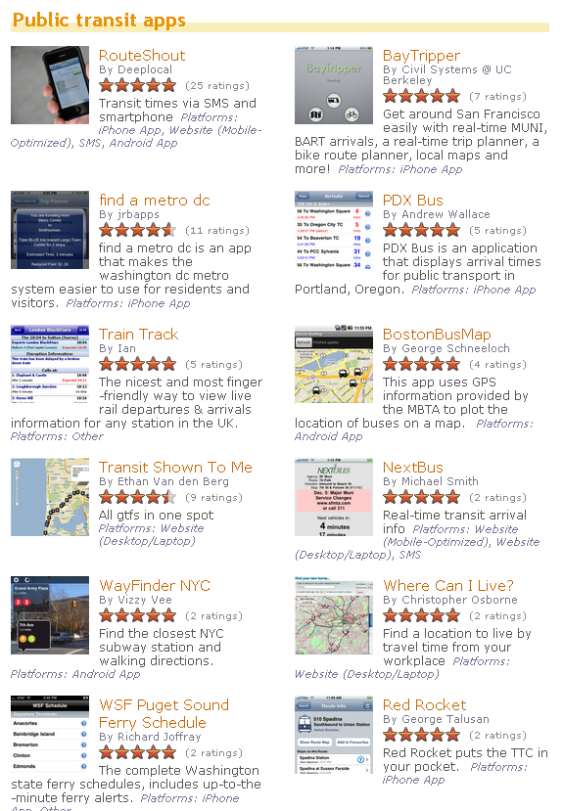
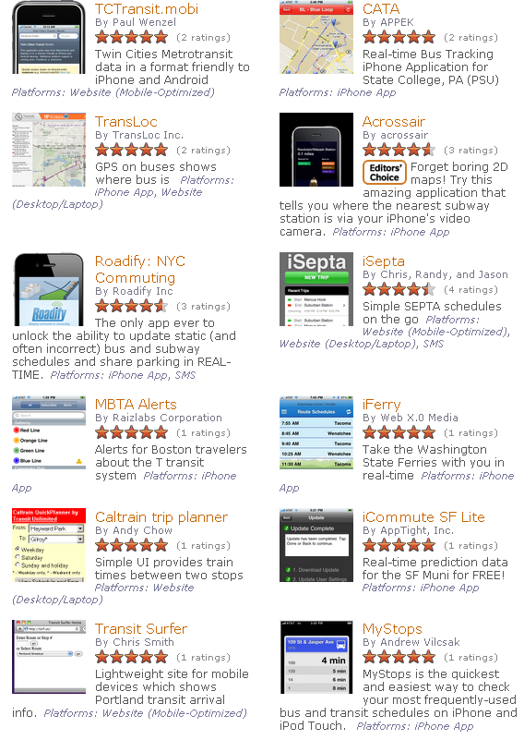

City-Go-Round - Transit App Gallery 139 apps use open data from 154 transit agencies
(partial list)

Slide 26
GTFS in Israel - status update
What is GTFS?
What can developers do with GTFS?
How does a developer know where GTFS is available?
How does a developer tell users about his/her new app?
When will we have GTFS in Israel?

Slide 27

When will we have GTFS in Israel?
MoT Planning for end of March 2012…

Slide 28
אפליקציות מידע למשתמשי התחבורה הציבורית
עדכון ודיון עם נחמן שלף מעמותת מרחב
nachman@miu.org.il
0544566016

Slide 29
היתרונות להוספת GTFS בישראל
nachman@miu.org.il
www.miu.org.il
May 2011

Slide 30
ההזדמנות
ישנה הזדמנות להגדלת השימוש בתחבורה ציבורית ע"י מינוף אפליקציות אינטרנט וסלולרי קיימות
קיימות היום מספר גדול של אפליקציות המספקות מגוון רב של נתונים, בצורות שונות, העוזרים בשימוש בתחבורה ציבורית
אפליקציות אלה יכולות להשלים את מה שמספק משרד התחבורה והמפעילים
על מנת למנף בחינם אפליקציות אלה, ולרתום את ציבור המפתחים העצמאיים, יש לספק את נתוני התחבורה בפורמט - GTFS

Slide 31
Who have we talked with?
Government
MoT
Israel Katz
Yhuda Elbaz
Shlomo Katz
Menachem Brot
Sharon Malki
Netivey Ayalon
Ruti Amir
Asaf S
Ronen Cohen
MoF
Ariel Evlin, Agaf Taktzivim
Hagay Ido, Agaf Taktzivim
MoITaL
Avi Hasson, Chief Scientist
Tel-Aviv Muni traffic and parking
Shlomo Feldman
Police, Tel-Aviv traffic
Shahar Israeli
Dan, planning
Gil Gitman
Tel-Aviv Global City
Avner Warner
Shmuel Ben-Tovim
NGOs
Green Forum
Stella Avidan
Israel Beshviley Ofanaim
Yotam Avizohar
Megama Yeruka
Lara Pharan
Transportation Today and Tomorrow
Tamar Kainan
SPNI (Haganat HaTeva) Tel-Aviv Urban Branch
Guy Nerdi
Open-Trip-Planner org
Kevin
Private Sector
Microsoft
Moshe Lichtman
Google
Alon Paster
Noam Ben-Haim
PGL
Anais Golani
Ilan Klieger
Assif Strategies
Noam Gressel
Ofer Ben-Dov
Sapio
Bina
Tamir Fishman
Yael Mendelboim
Yair Drori
Gemini Funds
Adi Pundak-Mintz
BDO
Lavi Giat
Chana Salomon
Yaron Evron Engineering
Yaron Evron
Laurus Consulting Group
Oren Magnezy
Avi Bar
MIT Forum
Ayala Matalon
RCS PR
Benny Cohen
Gal Systems
Gidi Lerman

Slide 32
Agenda
What is GTFS?
Why publish transit data with GTFS?
Who uses GTFS today?
What transit information services exist in IL?
What needs to be done to provide GTFS in Israel?
What are the costs?
What are typical barriers and how are they overcome?
Application of GTFS for the “2nd beat” – “פעימה שניה”
Who have we talked with? And What did they say?
The MoT can remove a barrier to Economic Development!
A call to action!
GTFS related Links

Slide 33
Why publish transit data with GTFS
Increase public transport ridership by providing many helpful tools
Help new riders find out about transit options
Reduce the costs for individual agencies in serving their customers by complementing their tools
Make information on changes in lines or agencies easily available
Attract publicity and cultivate community support for transit
Improve service with rider feedback – no inspectors needed

Slide 34
Who uses GTFS today and Where?
Which Transit Applications?
Which Transit Authorities?
Available In Which Cities?

Slide 35



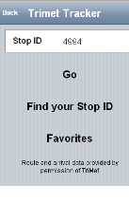
What Transit Applications use Schedule Data in the GTFS format?

Slide 36

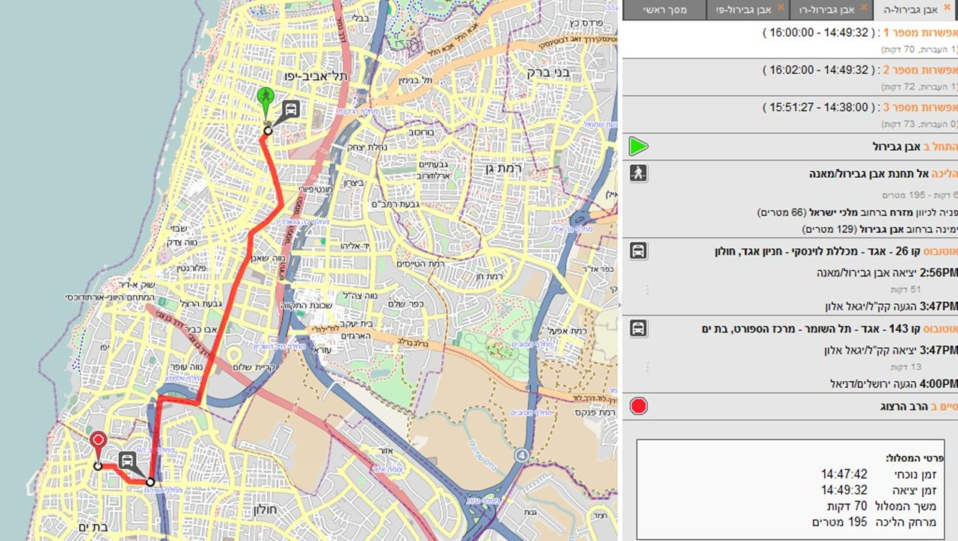
www.businfo.co.il Based on Open Trip Planner

Slide 37
What text based transit information services exist in IL?
www.bus.gov.ilפורטל קווי תחבורה בישראל
מידע לנוסע בתחבורה הציבורית, מציע קווים ולוחות זמנים של כל חברות האוטובוסים ורכבת ישראל כולל שילוב קווים של מפעילים שונים.
חפש לפי מוצא ויעד, לפי מס קו או בשפה חופשית.
מידע של: אגד, אגד תעבורה, אפיקים, ג.ב. טורס, גלים, דן, כרמלית, מטרודן, מטרופולין, נסיעות ותיירות, נתיב קספרס, סופרבוס, עילית, קווים, ויאוליה, רכבת ישראל, ש.א.ם
www.bus.co.il"אוטובוסים" מודיעין לתחבורה ציבורית בישראל
לוחות זמנים ומסלולים של מרבית קווי התחבורה הציבורית בישראל לפי מסלול נסיעה, לפי מספר קו, קווים שעוברים ב, טקסט חופשי
אתר זה אינו אתר רשמי של מפעילי התחבורה הציבורית או של משרד התחבורה. השימוש במידע ניתן ללא אחריות כלשהי.
Websites of individual transit operators
www.israrail.org.il
www.egged.co.il www.dan.co.il www.kavim-t.co.il …

Slide 38

יחידת ממשל זמין – רקע
משרד האוצר – אגף החשב הכללי
היקף תקציב היחידה ב-2009 (על שינוייו): 70 מליון ₪
היחידה מונה כ-150 עובדי חברות תוכנה וחברות כוח אדם.
היחידה מנוהלת ע"י בועז דולב תחת אחריות ישירה של סגן בכיר לחשכ"ל, האחראי על כלל יחידות הטכנולוגיה באוצר (מרכב"ה, אוצר, ממשל זמין )
התוויית אסטרטגייה : וועדת היגוי לממשל זמין בראשות השר מיכאל איתן, מנכ"ל האוצר, מנכ"ל משפטים, מנכ"ל תחבורה, חשכ"ל, הממונה על התקציבים, הממונה על שכר והסכמי עבודה.
פיקוח ובקרה בנושא אבטחת מידע: יוני מור, קב"ט קריות הממשלה,הרשות לאבטחת מידע בשב"כ.
כל עובדי היחידה נמצאים ברמת סיווג גבוהה.

Slide 39
הנגישות לתחבורה הציבורית – חוק
עבר בקריאה שניה ושלישית ונכנס לספר החוקים: מהפכת הנגישות לתחבורה הציבורית – חוק של שלי יחימוביץ', יריב לוין ונחמן שי החוק המקיף של יחימוביץ' לוין ושי שנחקק בשיתוף עם שר התחבורה יופעל ויכנס לתוקף בינואר 2012 * שילוט דיגיטלי דינמי בתחנות המדווח מתי מגיע האוטובוס * מאגר מידע מרכזי משותף לכל סוגי התחבורה הציבורית זמין חינם בטלפון, sms ואינטרנט *בעלויות החוק ישאו במשותף המדינה, הרשויות המקומיות והמפעילים * רשויות שיזדרזו יקבלו מענק הצעת החוק לתיקון פקודת התעבורה (מס' 98) (מידע על שירותי תחבורה ציבורית), התש"ע–2010, עברה היום בקריאה שניה ושלישית. היא תשפר משמעותית את זמינות המידע ותקל מאוד על השימוש בתחבורה הציבורית: אטובוסים, רכבות וקווי שרות. על פי החוק יוקם מאגר מידע ארצי אונליין, משותף לחברות הציבוריות והמופרטות כאחד, שיכלול מידע על פעילות התחבורה הציבורית על כל סוגיה בכל רגע נתון תוך שהוא מתעדכן ללא הרף בזמן אמת. שלטים דיגיטליים יוצבו בתחנות, ומשתמשי התחבורה הציבורית יוכלו לדעת מן השלט לאן יגיע כל קו, ותוך כמה זמן יגיע האוטובוס בתחנה, תוך שהמידע הנמסר מתעדכן ומתחלף כל הזמן על סמך המידע המתקבל במרכז המידע. המידע גם יסופק חינם ובמהירות לכל דורש באמצעות הטלפון (לרבות במסרונים) והאינטרנט. חברי הכנסת הגיעו להסכמות עם משרד התחבורה ועם משרד האוצר גם בכל הקשור בעלות החוק. סוכם כי ישאו בה במשותף הרשויות המקומיות, משרד התחבורה, ומפעילי השרות, באופן שאת התשתית לשילוט תקים הרשות המקומית, ובעלות השלט עצמו ובהפעלתו ישאו משרד התחבורה והמפעילים במשותף. רשויות שיקדימו להתקין בשטחן שלטים דיגיטיליים– יזכו למענק מן המדינה בשנתיים הראשונות לפרוייקט. השתתפות המדינה תגדל גם ככל שהרשות חלשה יותר. תחילת החוק בינואר 2012, ואולם נציגי משרד התחבורה הודיעו כי בפועל כבר הוחל בישום החוק וגם טרם כניסתו לתוקף הוא יבוצע בקצב גובר. בשלב ראשון יוצבו בשבע השנים הקרובות כ-2000 שלטים דיגיטליים בתחנות בכל רחבי הארץ. עדיפות תחנתן להצבת שלטים בתחנות בהן יש היקף פעילות גדול במיוחד, באזורים שבהם מתקיים מפגש בין רכבות לאוטובוסים, ועל פי קריטריונים נוספים. על פי הערכת משרד התחבורה, בשרות העירוני יותקנו כ – 45% מהשלטים, ובשרות הבינעירוני כ – 55%. חברי הכנסת הודו לשר התחבורה ישראל כץ על תמיכתו המלאה בחוק ועל שיתוף הפעולה של המשרד, לטובת הציבור כולו, ואמרו כי לחוק השלכות חיוביות נלוות, כמו עידוד השימוש בתחבורה הציבורית אשר יביא להפחתת כלי הרכב הפרטיים בכבישים.

Slide 40
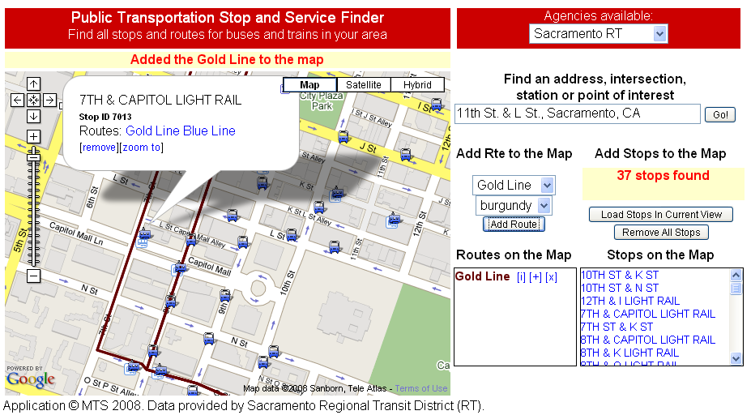
Stop & Service Finder
Built on the GTFS
Finds all stops, buses & trains in an area

Slide 41
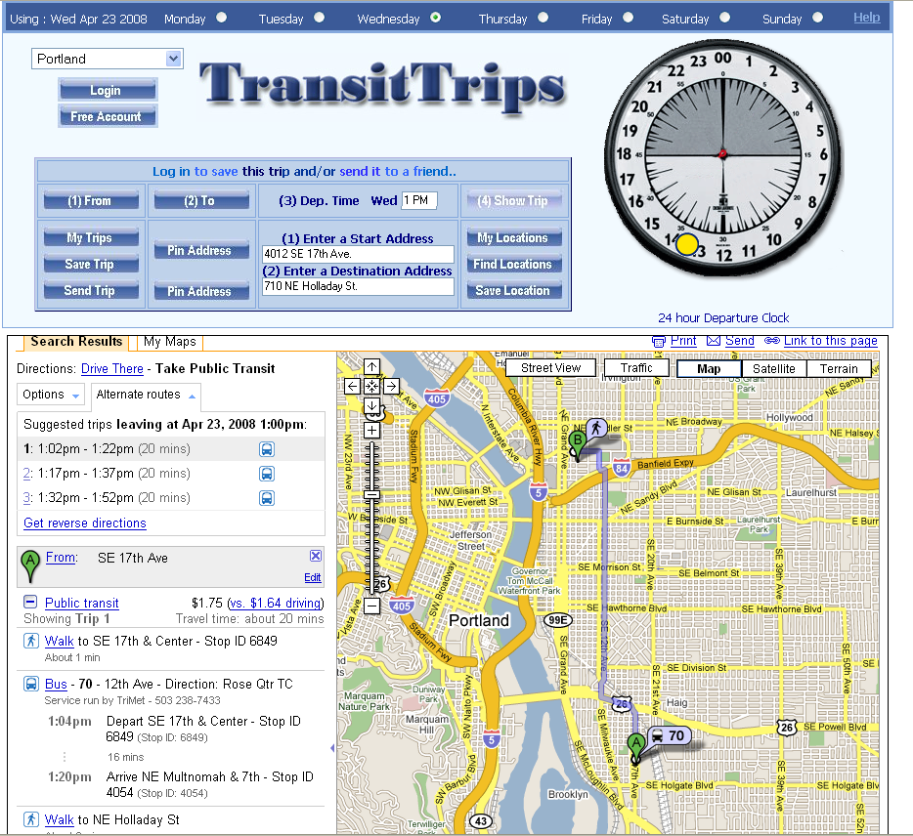
TransitTrips – Trip Organizer
Sits on Google Transit
Makes it easy to
save links to common trips

Slide 42
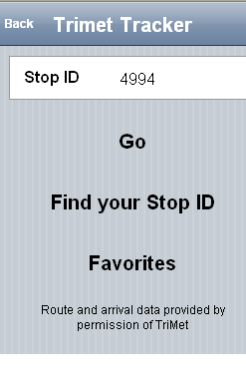
TriMet On My iPhone - next arrival times
Free Application for iPhone
Transit next arrival times
“At first I was just going to scrape the Trimet site to get the information. But then I came to find out that Trimet actually has a really nice API to all their tracking information!”
Matt King, TriMet Rider & Software Developer

Slide 43
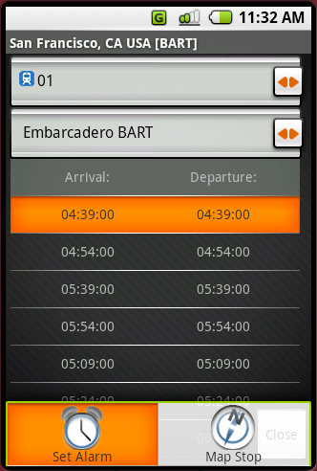
Tranzit.ca - Schedules and Map for Droids
Schedules and Map Info for Google Android Devices using GTFS data
Developer’s motivation is to encourage more sustainable modes of transport.

Slide 44
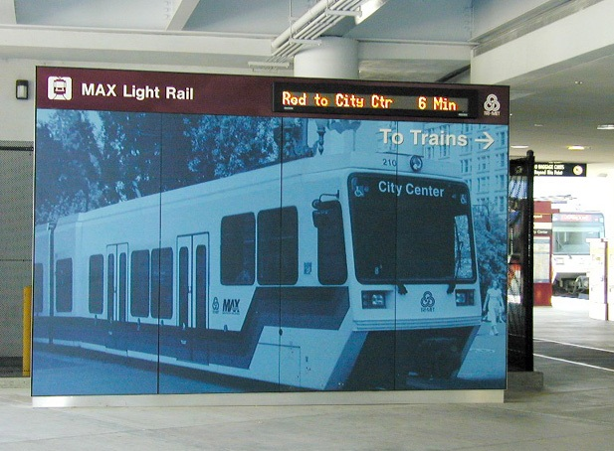
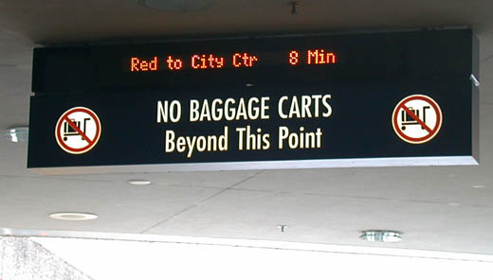
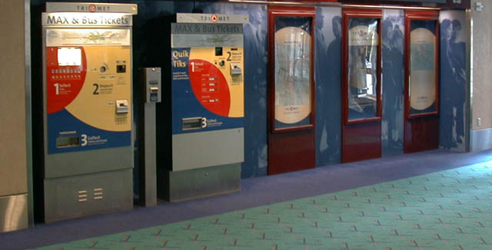
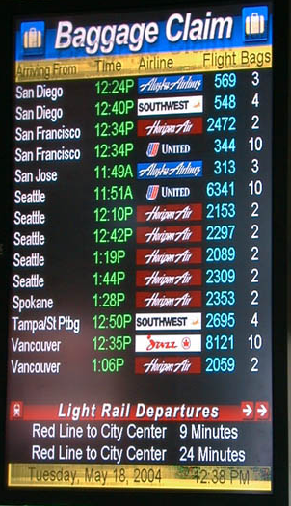
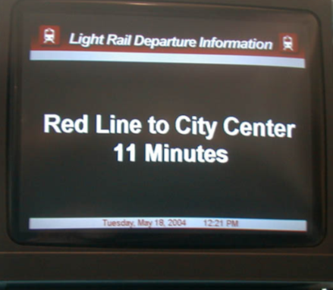
Customer Information
at Airport
Port of Portland’s Use of Data

Slide 45
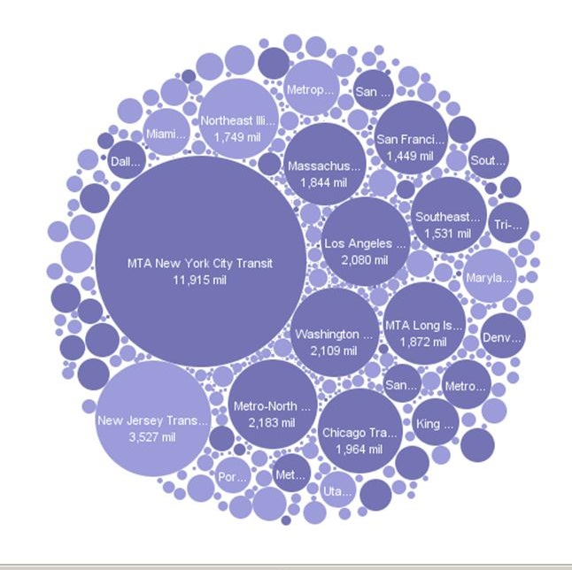
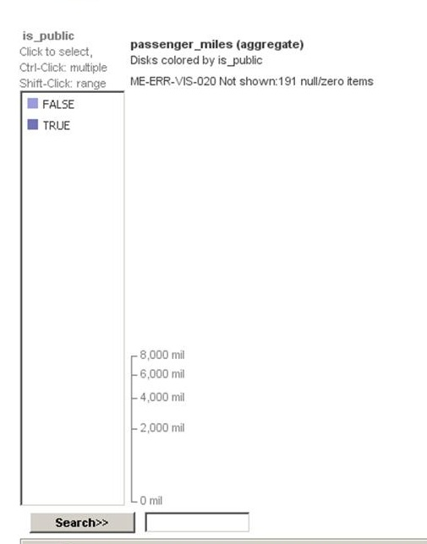
Public transit agency data openness by size

Slide 46
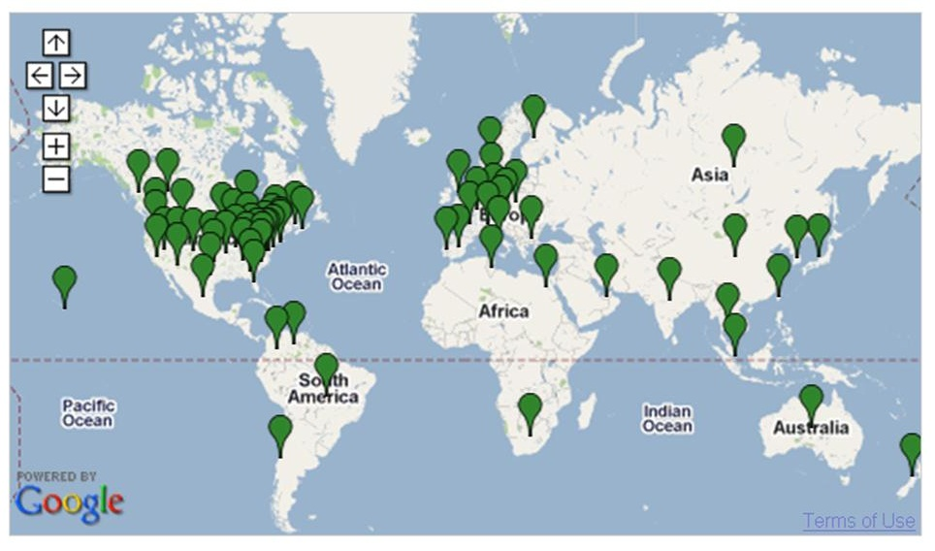
Google Transit is Available in 448 Cities. In Which States and Countries are they?

Slide 47
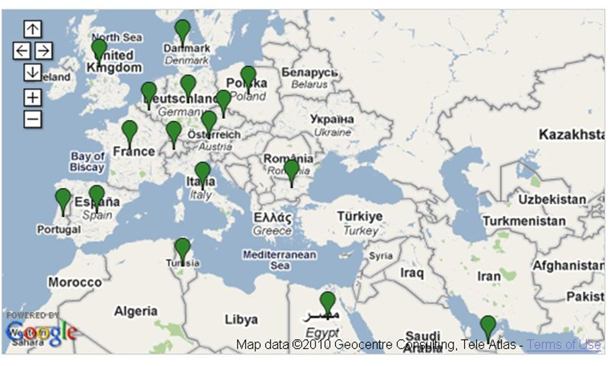
Cairo yes, Tel-Aviv no! …we are not “on the map”

Slide 48
אפשרויות להשתמש בקוד פתוח וב- GTFS ע"י משרד התחבורה
לשימוש פנימי
GTFS פתוח לציבור
GTFS פתוח לציבור והסכם עם Google

Slide 49
עבור כל אופציה
איך
עלויות
לוח זמנים
יתרונות
חסרונות
כל ההערכות מבוססות על גוש דן

Slide 50
GTFS ו-OTP (Open-Trip-Planner) לשימוש פנימי של משרד התחבורה
ממיר נתוני תחבורה הקיימים ל-GTFS ומשיק מקור נתונים פנימי
~25K-$75Kחד פעמי
2-3 חודשים
מיישם מתכנן מסלול מבוסס מפה באמצעות-OTP כולל לוקליזציה
~ $ 50K-100Kחד פעמי
1-2 חודשים
משיק ומתחזק מתכנן מסלול
~ $ 25k לשנה + דמי אירוח ~$10K בשנה
מתחזק ידנית את המקור GTFS עם עדכונים רבעוניים
~ $ 25k בשנה
משרד התחבורה
סך הכל
עלויות: ~ $ 75 - $ 175K פעם אחת + ~$60K בשנה
לו"ז: 3-4 חודשים

Slide 51
GTFS ו-OTP (Open-Trip-Planner) לשימוש פנימי של משרד התחבורה
ממיר נתוני תחבורה הקיימים ל-GTFS ומשיק מקור נתונים פנימי
~25K-$75Kחד פעמי
2-3 חודשים
מיישם מתכנן מסלול מבוסס מפה באמצעות-OTP כולל לוקליזציה
~ $ 50K-100Kחד פעמי
1-2 חודשים
משיק ומתחזק מתכנן מסלול
~ $ 25k לשנה + דמי אירוח ~$10K בשנה
מתחזק ידנית את המקור GTFS עם עדכונים רבעוניים
~ $ 25k בשנה
משרד התחבורה
משיק ומתחזק יישום לניהול מקור GTFS (לא חובה) לקבלת עדכונים שבועיים
~ $ 75k-$ 125K פעם אחת + ~$25K בשנה
להתחיל מוקדם ב- 2012
סך הכל
עלויות: ~ $ 75 - $ 175K פעם אחת + ~$60K בשנה
לו"ז: 3-4 חודשים

Slide 52
Summary
Option | Convert existing Transit data to GTFS and launch feed | Implement a map based Trip Planner using Open-Trip-Planner | Launch and maintain the Trip Planner | Maintain the GTFS feed manually | Implement and Launch GTFS feed management tool | Additional Trip Planner Functionality | Additional Applications
Internal MoT Use | MoT | MoT | MoT | MoT | MoT | OTP | MoT
Open to the Public | MoT | COMs | COMs | MoT | MoT | OTP | COMs
Open to the Public and Agreement with Google | GOOG MoT | GOOG COMs | GOOG COMs | MoT | MoT | GOOG OTP | COMs

Slide 53
Summary
Option | How | Costs | Schedule
Internal MoT Use | MoT converts existing Transit data to GTFS and launches feed for Internal Use MoT implements a map based Trip Planner using Open-Trip-Planner MoT launches and maintains the Trip Planner MoT maintains the GTFS feed | ~$75-$175K one time + ~$60K annually | 3-4 months
Open to the Public | MoT converts existing Transit data to GTFS and launches feed Open to the Public COMs implement a map based Trip Planner using Open-Trip-Planner COMs launch and maintain the Trip Planner MoT maintains the GTFS feed COMs implement launch and maintain many other applications | MoT: ~$25-$75K one time + ~$25K annually COMs: ~$50-$100K one time + ~$35K annually | 2-3 months
Open to the Public and Agreement with Google | MoT and GOOG sign agreement GOOG converts existing Transit data to GTFS MoT launches feed Open to the Public GOOG launches Google Transit in Israel COMs implement a map based Trip Planner using Open-Trip-Planner COMs launch and maintain the Trip Planner MoT maintains the GTFS feed COMs implement launch and maintain many other applications on GTFS and on Google Transit | GOOG: ~$25-$75K one time MoT: ~$25K annually COMs: ~$50-$100K one time + ~$35K annually | 2-3 months

Slide 54
Summary
Option | Leverage | Control of Data | Low Cost to MoT | Short Schedule to Launch of Map based Trip-Planner | Variety of Apps | Exposure to Public | Additional functionality over time | Support local Software Industry
Internal MoT Use | MoT | +++ | + | ++ | + | + | ++ | +
Open to the Public | MoT COMs | + | +++ | +++ | ++ | +++ | +++ | +++
Open to the Public and Agreement with Google | MoT GOOG COMs | + | ++++ | +++ | +++ | ++++++ | ++++ | +++

Slide 55
Release Data in any Format
If the MoT is willing to release the transit data but not willing to convert it to GTFS then Merhav and/or ITS-Israel are willing to take responsibility for both the initial conversion of the data to GTFS and the maintenance of the GTFS feed on an ongoing basis.
Assumption is that MoT can release, as files, the same transit data that is already available to the public through official MoT websites.
Option | How | Costs | Schedule
Open to the Public but not GTFS | MIU/ITS converts existing Transit data to GTFS and launches feed Open to the Public COMs implement a map based Trip Planner using Open-Trip-Planner COMs launch and maintain the Trip Planner MIU/ITS maintains the GTFS feed COMs implement launch and maintain many other applications | MIU/ITS: ~$25-$75K one time + ~$25K annually COMs: ~$50-$100K one time + ~$35K annually MoT: $0 | 2-3 months

Slide 56
All of Israel not only Tel-Aviv Metro
All estimates are based on Tel-Aviv Metro
Population ~3M
Area: ~1,600 sqKm
Number of Bus lines: ~650
Number of daily bus trips: ~25,000
Annual person Km traveled by bus: ~6B
For all of Israel
Probably need to multiply effort by ~x3

Slide 57
Issues not addressed buy GTFS and Open-Trip-Planner
Improvement of existing Data: routes, stops, schedules, maps
Exact times at stops beyond existing scheduling data
Daily alerts and dispatcher changes

Slide 58
Potential for Future Data Improvement
Real-Time GPS data from buses can be used to improve
street map data
route path data
location of stops
next bus arrival time
model of time between stops at different times during the day
User generated data (GPS) can be used to improve
same as above
walk times to and from stops and between stops
map data for walking

Slide 59
GTFS and Open Trip Planner (OTP) for Internal MoT Use
How?
MoT converts existing Transit data to GTFS and launches feed
Who? Contractor
Cost? ~$25K-$75K one time
Schedule? 2-3 months
MoT implements a map based Trip Planner using Open-Trip-Planner including localization
Who? Contractor
Cost? ~$50K-$100K one time
Schedule? 1-2 months
MoT launches and maintains the Trip Planner
Who? Contractor
Cost? ~$25K annually + hosting charges ~$10K annually
MoT maintains the GTFS feed manually for quarterly updates
Who? Contractor
Cost? ~$25K annually
MoT implements, launches and maintains a GTFS feed management system (optional) for weekly updates
Who? Contractor
Cost? ~$75K-$125K one time + ~$25K annually
Schedule? Data management system start early 2012
Total
Costs? ~$75-$175K one time + ~$60K annually
Schedule? 3-4 months
Pros - Benefits
Can deliver map based trip planner in short schedule and low cost
Future enhancements of Trip Planner functionality without need for ongoing development
No single vendor lock-in
Complete control of data
Cons - Issues, Disadvantages and Risks
Trip Planner Functionality limited to what OTP provides
Infrequent updates of transit data – once a quarter
Limited number of transit applications available to public
Limited exposure to public
Does not help local software industry

Slide 60
GTFS Open to the Public
How?
MoT converts existing Transit data to GTFS and launches feed Open to the Public
Who? Contractor
Cost? ~$25K-$75K one time
Schedule? 2-3 months
COMs implement a map based Trip Planner using Open-Trip-Planner
Who? Independent Commercial Companies e.g. Yaron-Eng
Cost? ~$50K-$100K one time
Schedule? 1-2 months
COMs launch and maintain the Trip Planner
Who? Independent Commercial Companies
Cost? ~$25K annually + hosting charges ~$10K annually
MoT maintains the GTFS feed
Who? Contractor
Cost? ~$25K annually
COMs implement launch and maintain many other applications
MoT implements, launches and maintains a GTFS feed management system (optional) for weekly updates
Who? Contractor
Cost? ~$75K-$125K one time + ~$25K annually
Schedule? Data management system start early 2012
Total
Costs?
MoT: ~$25-$75K one time + ~$25K annually
COMs: ~$50-$100K one time + ~$35K annually
Schedule? 2-3 months
Pros - Benefits
Can deliver map based trip planner in very short schedule and very low cost
Future enhancements of Trip Planner functionality without need for ongoing development
No single vendor lock-in
Good exposure to public
Good variety of transit applications available to public without additional investment by MoT
Promotes development of local software industry
Cons - Issues, Disadvantages and Risks
Limited control of data
Trip Planner Functionality initially limited to what OTP provides
Infrequent updates of transit data – once a quarter
MoT terms of use
Disclaimer
Link to MoT website

Slide 61
GTFS Open to the Public and Agreement with Google
How?
MoT and GOOG sign agreement
GooG converts existing Transit data to GTFS and launches feed Open to the Public
Who? Google
Cost? ~$25K-$75K one time
Schedule? 2-3 months
GooG launches Google Transit in Tel-Aviv Metro
Who? Google
Schedule? 1-2 months
MoT launches and maintains the GTFS feed open to the Public
Who? Contractor
Cost? ~$25K annually
COMs implement a map based Trip Planner using Open-Trip-Planner
Who? Independent Commercial Companies e.g. Yaron-Eng
Cost? ~$50K-$100K one time
Schedule? 1-2 months
COMs launch and maintain the Trip Planner
Who? Independent Commercial Companies
Cost? ~$25K annually + hosting charges ~$10K annually
COMs implement launch and maintain many other applications
MoT implements, launches and maintains a GTFS feed management system (optional) for weekly updates
Who? Contractor
Cost? ~$75K-$125K one time + ~$25K annually
Schedule? Data management system start early 2012
Total
Costs?
MoT: ~$25K annually
GOOG: ~$25-$75K one time
COMs: ~$50-$100K one time + ~$35K annually
Schedule? 2-3 months
Pros - Benefits
Can deliver map based trip planner in very short schedule and very low cost
Future enhancements of Trip Planner functionality without need for ongoing development
No single vendor lock-in
Excellent exposure to public
Excellent variety of transit applications available to public without additional investment by MoT
Promotes development of local software industry
Trip Planner Functionality initially includes Google Transit and what OTP provides
Cons - Issues, Disadvantages and Risks
Limited control of data
Infrequent updates of transit data – once a quarter
MoT terms of use
Disclaimer
Link to MoT website
Need to negotiate agreement with Google

Slide 62
What are typical barriers and how are they overcome?
Barriers / Concerns | Solutions
The agreement with Google Transit requires that we indemnify Google. | Making the GTFS feed publically available does not require an agreement with Google. The public good of Google Transit significantly outweighs the legal risk.
I can not lose control of my scheduling data by publishing a feed. | By publishing the GTFS feed you do not relinquish control of your data. You can make your feed publically available. Anyone wanting to use the data needs to license it from you.
We can not use GTFS because we need to be able to provide the most up-to-date scheduling information and Google Transit does not update fast enough. | You can update the GTFS feed as frequently as you like. You can use this data with your own application to provide the most up-to-date information.
I already have my own trip-planner application. I don’t need Google Transit. | Your expertise is local. Your own trip planner has been designed and tailored to the needs of your riders. It may be able to return more optimal routing or the latest changes in service, or explain in detail how riders can save money with special fares. We see these two services as complementary. We help users who might not consider transit to find your site and discover your services. This is why we link to your website for users to get additional information. Together, we bring new riders to transit, and we help them to find the services that best suit their needs.
How will I guarantee the correctness of every application that uses my data, in order to make sure riders don’t receive bad/outdated info? | Licensing agreements with 3rd party developers can include the requirement to post a disclaimer that "this application is in no way affiliated with or endorsed or approved by the Transit Agency”.

Slide 63
The MoT can remove a barrier to Economic Development
השר מיקי איתן: "תחום המיחשוב הממשלתי הפך לפופולארי ומייצר תעשיה של ממש"
Two top global business Mega Trends (according to Frost and Sullivan) are Mega-Metros and Smart-Cities
The Israeli High-Tech industry is well positioned to take advantage of these trends
Leaders in communications, software, internet and mobile applications…
BUT – the lack of open transit information is a BARRIER and puts us at a competitive DISADVANTAGE vs. other places like: CA, MA, NY, OR, Finland, UK, France, Sweden, India, China

Slide 64
A call to action!
Convert Tel-Aviv Metro transit data to a GTFS feed and make the feed publically available
Get Tel-Aviv on the Google Transit Map
By negotiating and signing an agreement with Google

Slide 65
Links
http://groups.google.com/group/transit-developers
http://code.google.com/transit/spec/transit_feed_specification.html
http://code.google.com/p/googletransitdatafeed/wiki/PublicFeeds
http://www.google.com/intl/en/landing/transit
http://maps.google.com/help/maps/transit/partners
http://opentripplanner.com
http://opentripplanner.org
http://www.gtfs-data-exchange.com
http://www.citygoround.org
http://developer.trimet.org
http://timetablepublisher.org
http://www.walkscore.com/transit-map.php
http://graphserver.github.com/graphserver
http://trip.atltransit.com
http://myttc.ca

Slide 66
The Advantages of GTFS in Israel
nachman@miu.org.il
www.miu.org.il

Slide 67
Application of GTFS for the “2nd beat” – “פעימה שניה”
Netivey Ayalon is budgeted to spend ₪30M on a information and PR campaign for the 2nd Beat. This includes:
Advertising on TV, Radio, Newspapers, Billboards, Flyers etc.
Direct mailing to all residents in area
Stewardesses at bus stations and on buses to direct people
It is possible to use GTFS as the basis of a huge internet media campaign to promote the "2nd Beat" that does not require an additional budget!
Exposure to all Google Map users in Israel, without having to pay Google, by just providing the "2nd Beat" transit info in GTFS format.
Complement this through a Blog campaign with the leading Tel-Aviv bloggers – again for free.
Provides each viewer the exact personalized information that interests them.
Imagine if you could put an advertisement in a newspaper that would show each reader exactly the routes that he is interested in and only these routes.
We can provide this same experience through Google Transit.

